Slide 1
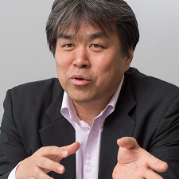
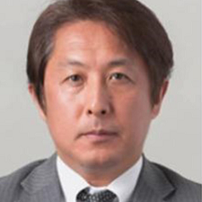
南いわて食産業クラスターネットワーク（食クラ）事業
マーケティングアドバイザーによる「商品ブラッシュアップ事業」
食品製造業者・加工業者の方を募集します！
～「商品開発・改良販路拡大」を、「もう一押し」サポートします～
事 業 目 的 | コロナ禍において商品磨き上げの機会が少なくなっており、その状況下で、県南の魅力ある商材の磨き上げをアドバイザーがサポートします。
１．募集対象者 | 食クラ会員であり、県内の農産物等を主原料とする食品を商品として扱っている食品製造業者又は加工業者等
２．事業内容 | ① 「商品ブラッシュアップ相談会」の実施 ② 対象商品の「商品開発・改良・販路拡大」サポート支援 ③ 支援結果のフィードバック
３．募 集 数 | １０社 （応募数の取り扱いについては、募集要項による）
４．募集期限 | 令和４年５月27日（金）17：00 【必着】
５．申込方法 | 参加申込書を下記専用サイトからダウンロードし、必要事項を入力のうえ、電子メールによりお申し込みください。 （南いわて食のポータルサイト、特集ページ：https://minami-iwate.jp/feature/）
６．募集要件 | ①商品ブラッシュアップ相談会に出席すること。 ブラッシュアップ相談会：令和４年６月16～17日 ②ＦＣＰシートの提出、商品サンプルの提供等に協力できること。
７．そ の 他 | その他の詳細は、募集要項による
アドバイザー紹介
萬商相談 金井毅 氏（岩手県産業創造アドバイザー）
・1983年 電通入社。主に営業部門で飲料ブランド構築や新 製品開発業務、インキュベーション室で販売促進の新規プロジェクトを推進。
・岩手県内企業・団体の多数の支援実績のほか、福島県の農産物や宮城県の水産加工品の風評被害対策・販路開拓にも尽力。
2021年3月電通退社後、「萬商相談」を立ち上げ、様々な企業や自治体などのビジネス推進のサポートを開始。
ニューホライズンコレクティブ 菊地哲哉 氏
・1988年 電通入社。マーケティング局配属の後、営業部門で、多数の業種を担当。2005年からエンタテインメント事業局にて映画製作、コンテンツ開発の業務に従事。その後、事業共創局にて大手卸会社との連携による販促企画・新商品開発、地方自治体、地方メーカー向けに商品コンサルティングを行う。2021年に電通を退社、NewHorizonCollectiveに参加。
お問い合わせ先
県南広域振興局経営企画部産業振興室観光商業・食産業課 【担当：薄衣、佐々木】
TEL ０１９７-２２-２８４３ ／ E-mail t-usugi@pref.iwate.jp

